Slide 1
ONDAS MECÁNICAS
Notes:
1
1
1

Slide 2
ONDA MECÁNICA
Fenómeno de propagación de una perturbación, donde:
1- Una PERTURBACIÓN TEMPORAL viaja a través de un material o una sustancia, que es el MEDIO que utiliza la onda para propagarse.
2- Involucra TRANSPORTE DE ENERGÍA y CANTIDAD DE MOVIMIENTO.
3- NO HAY TRANSPORTE DE MATERIA.
Notes:
2
2
2

Slide 3
La onda mecánica requiere de:
1- Una FUENTE que origina la perturbación que se propaga.
2- Un MEDIO MATERIAL que se puede deformar elásticamente.
3- Una CONEXIÓN FÍSICA a través de la cual partes adyacentes del medio puedan interactuar entre sí y permitir la propagación de la perturbación.
Notes:
3
3
3

Slide 4
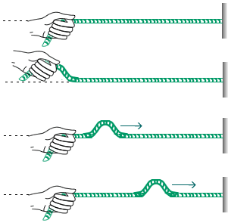
Pulso
Notes:
4
4
4

Slide 5
Onda senoidal
Notes:
5
5
5

Slide 6
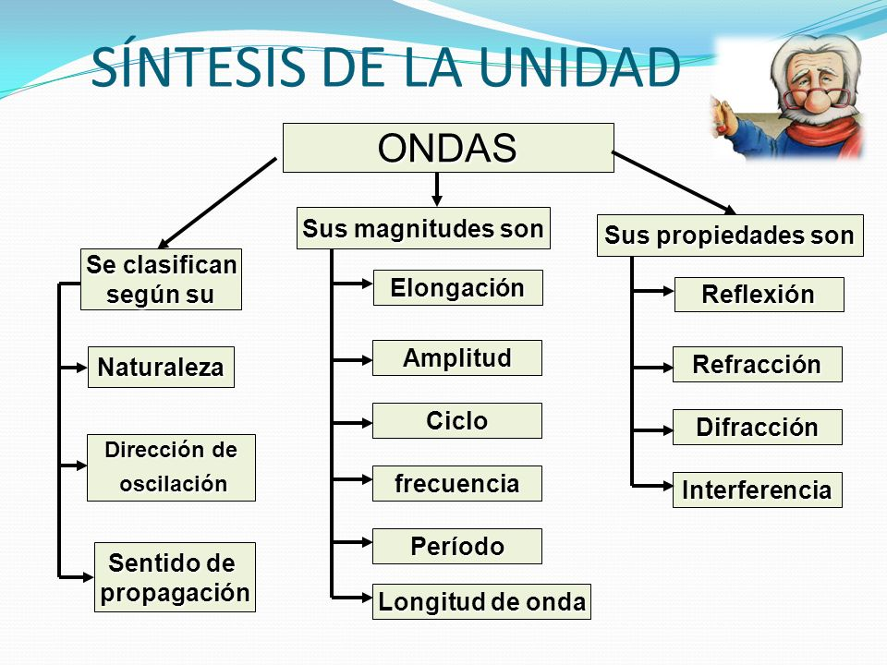

Slide 7
Características
de una
Onda
Notes:
7
7
7

Slide 8
LONGITUD DE ONDA: λ [m]
Distancia mínima entre dos puntos adyacentes cualesquiera de una onda que tienen el mismo estado de perturbación.
Notes:
8
8
8

Slide 9
PERÍODO: T [s]
Tiempo que tarda en completarse una oscilación completa.
Tiempo que le lleva a la perturbación recorrer una distancia igual a una longitud de onda.
Notes:
9
9
9

Slide 10
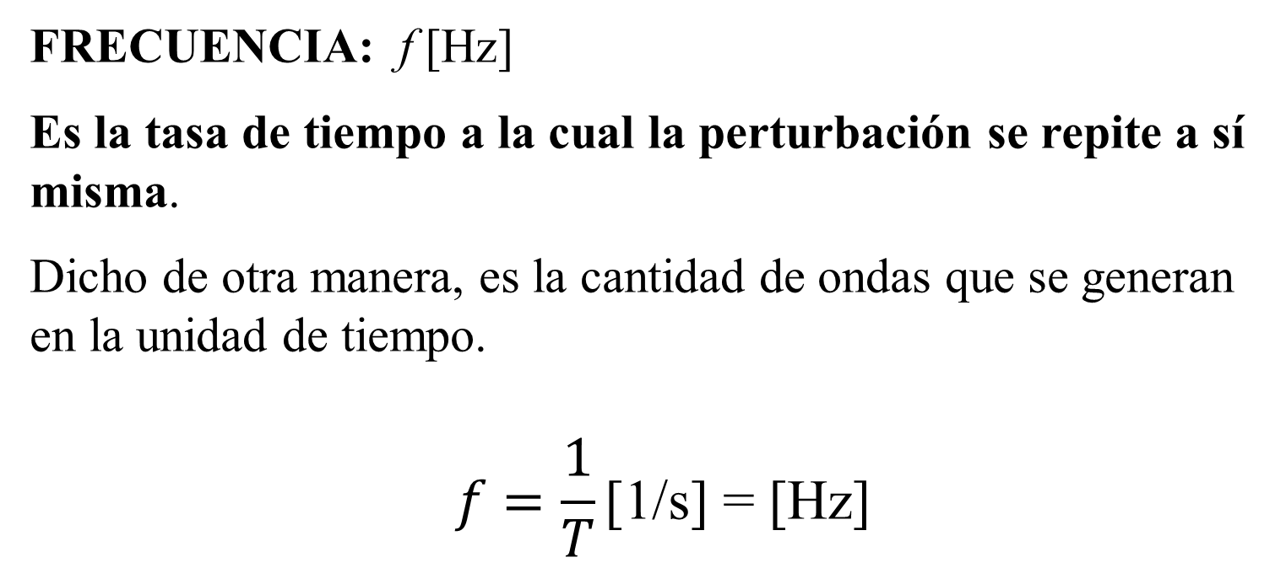
FRECUENCIA: f [Hz]
Es la tasa de tiempo a la cual la perturbación se repite a sí misma.
Dicho de otra manera, es la cantidad de ondas que se generan en la unidad de tiempo.
$$f=\frac{1}{T}\text{[1/}\text{s}\text{] = [}\text{Hz}\text{]}$$
Notes:
10
10
10

Slide 11
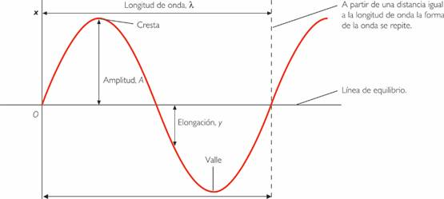
VALLE: punto más bajo de la onda.
CRESTA: punto más alto de la onda.
AMPLITUD: altura de la cresta o del valle.
Notes:
11
11
11

Slide 12
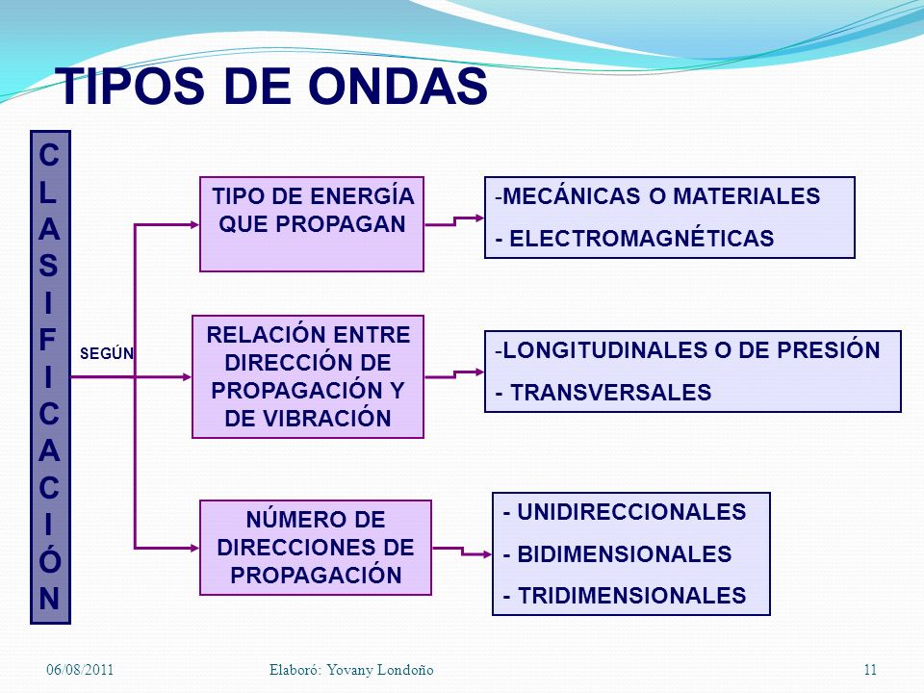
CLASIFICACIÓN DE LAS ONDAS

Slide 13
Las ondas de clasificas atendiendo a diferentes aspectos.
Se pueden clasificar en función:
  del MEDIO en que se propagan la perturbación.
  del ESPACIO en el que se propaga la perturbación.
  de la DIRECCIÓN de la propagación de la perturbación.
  de la PERIODICIDAD con que se repite la perturbación.
Notes:
13
13

Slide 14
Según el medio
en el que se propaga
la perturbación
Notes:
14
14

Slide 15
ONDAS MECÁNICAS
Son aquellas que necesitan un MEDIO MATERIAL (solido, liquido o gaseoso) para propagarse.
Las partículas del medio oscilan alrededor de un punto fijo de equilibrio, por lo que no existe transporte neto de materia a través del medio.
Ejemplos
Ondas en cuerdas vibrantes.
Ondas sonoras.
Ondas en membranas elásticas.
Ondas sísmicas.
Notes:
15
15

Slide 17
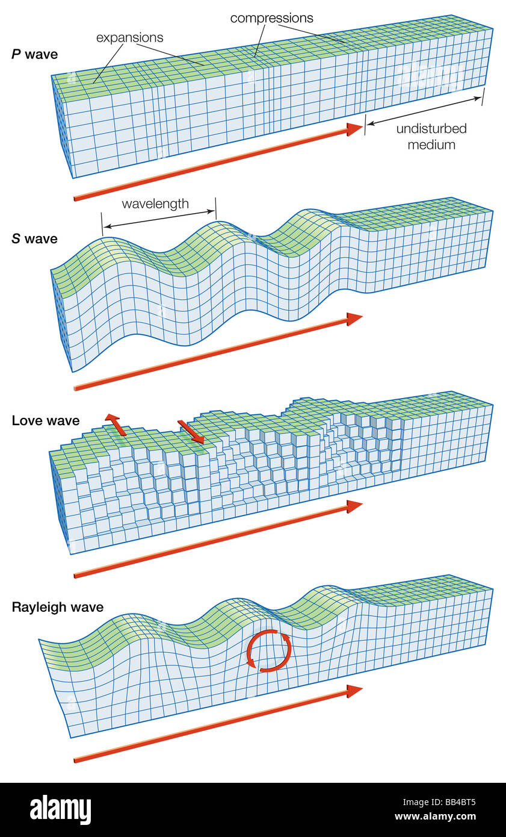

Slide 18
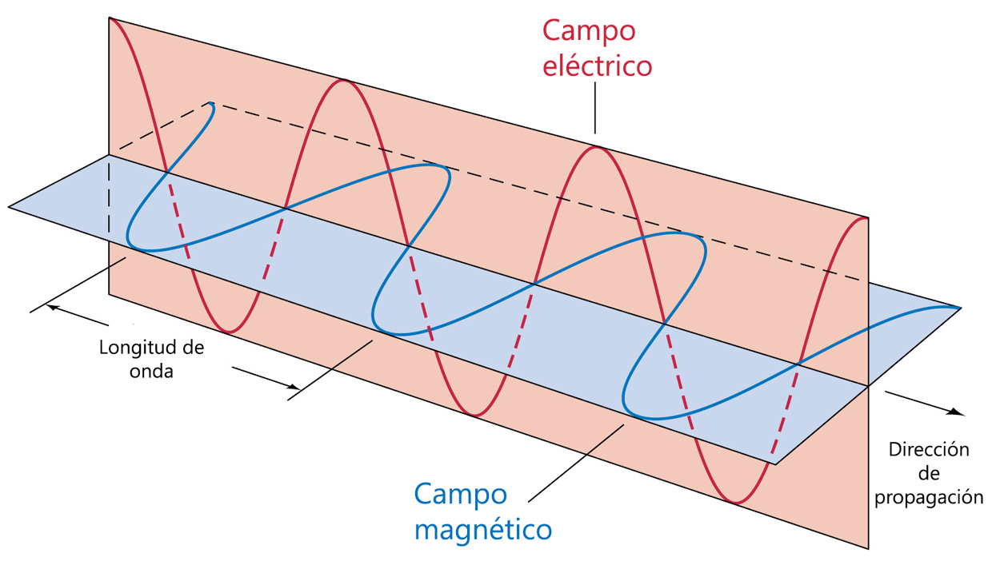
ONDAS ELECTROMAGNÉTICAS
Se propagan por el espacio sin necesidad de un medio material, pudiendo, por tanto, propagarse en el vacío.
Notes:
18
18

Slide 19
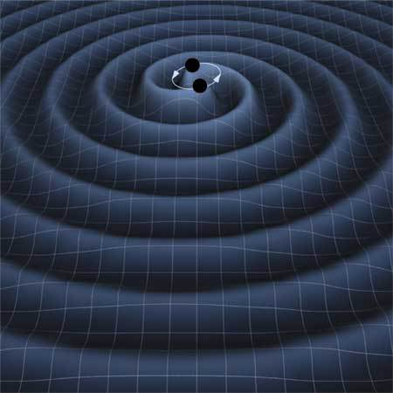
ONDAS GRAVITACIONALES
Son perturbaciones que alteran la geometría misma del espacio-tiempo. Es común representarlas viajando en el vacío, pero técnicamente no podemos afirmar que se desplacen por ningún espacio, sino que en sí mismas son alteraciones del espacio-tiempo.
Notes:
19
19

Slide 20
Según
el espacio
en el que la
perturbación
se propaga
Notes:
20
20

Slide 21
ONDAS UNIDIMENSIONALES o LONGITUDINALES
Son aquellas que se propagan a lo largo de una sola dirección del espacio, como las ondas en las cuerdas vibrantes.
Ejemplos
Ondas en una cuerda vibrante.
Ondas en una varilla o barra.
Notes:
21
21

Slide 22
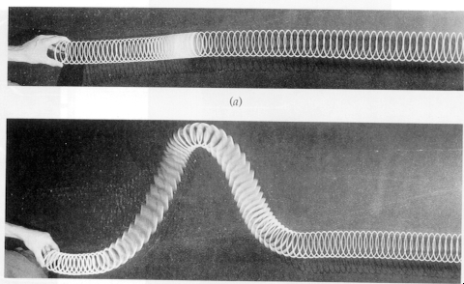
Notes:
22
22

Slide 23
ONDAS BIDIMENSIONALES o SUPERFICIALES
Son ondas que se propagan en dos direcciones espaciales.
Se propagan en las dos direcciones simultáneamente, por ello, se denominan también ondas superficiales.
Ejemplos
Ondas en una superficie liquida en reposo.
Ondas en membranas elásticas.
Notes:
23
23

Slide 24
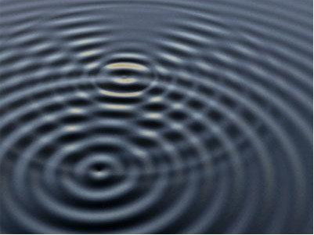
Notes:
24
24

Slide 25
ONDAS TRIDIMENSIONALES o VOLUMÉTRICAS
Son ondas que se propagan en tres direcciones espaciales.
Las ondas tridimensionales se conocen también como ondas esféricas, porque sus frentes de onda son esferas concéntricas que salen de la fuente de perturbación expandiéndose en todas direcciones.
En general los frentes de onda no tienen por qué tener forma esférica.
Ejemplos
1. Ondas sonoras.
2. Ondas electromagnéticas.
3. Ondas sísmicas.
Notes:
25
25

Slide 26
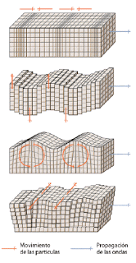

Slide 27
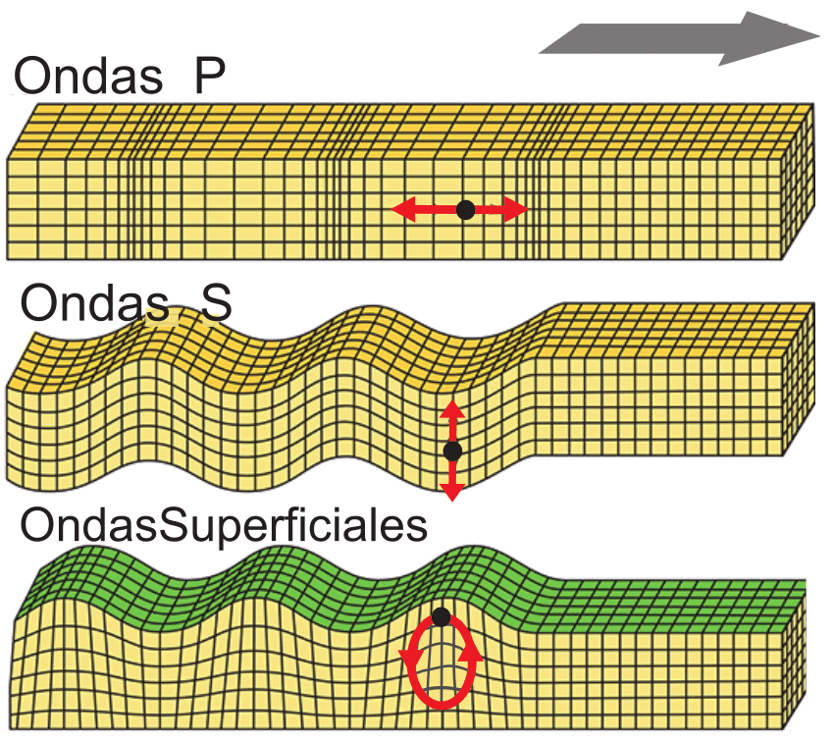

Slide 28
Según
la dirección
de
propagación
de la perturbación
Notes:
28
28

Slide 29
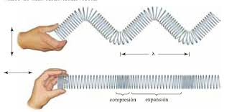
ONDAS LONGITUDINALES
Son aquellas en las que las partículas del medio se mueven (o vibran) en la misma dirección que la dirección de propagación de la onda.
Notes:
29
29

Slide 30
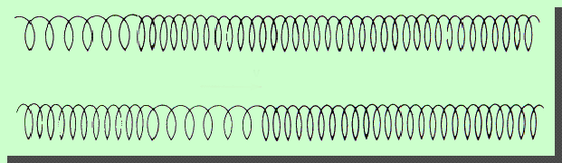

Movimiento de las partículas
del medio material
Dirección de propagación
de la onda
Notes:
30
30

Slide 32
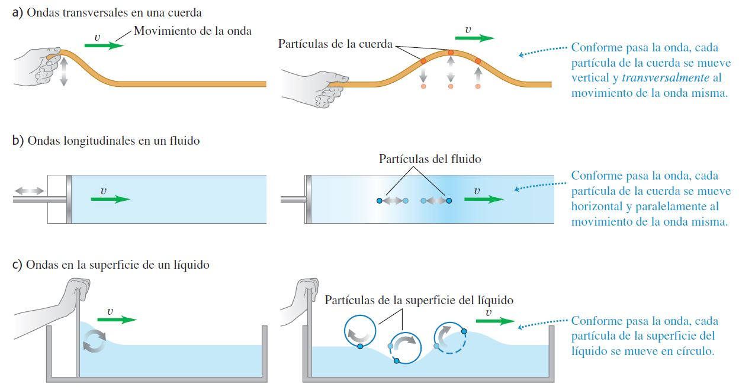
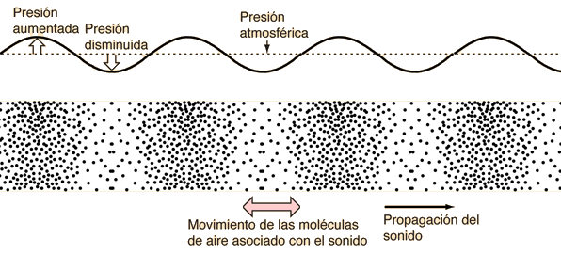

Slide 33
ONDAS TRANSVERSALES
Son aquellas que se caracterizan porque las partículas del medio vibran perpendicularmente a la dirección de propagación de la onda.
Notes:
33
33

Slide 34
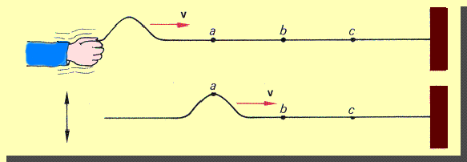
Onda transversal: la vibración de las partículas individuales del medio es perpendicular a la dirección de propagación de la onda.
Movimiento de las partículas del
medio material
Dirección de propagación
de la onda
Notes:
34
34

Slide 37
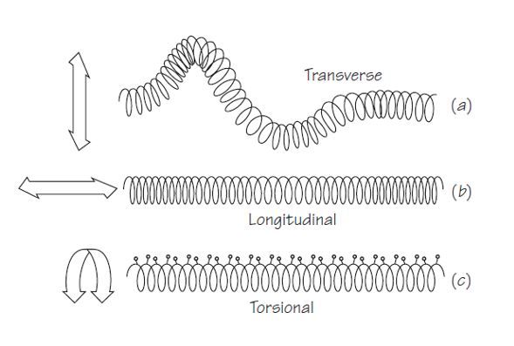
Algunas ondas no son ni transversales ni longitudinales como las ondas en la superficie del agua.
Éstas tienen componentes longitudinal y transversal.
Ondas torsionales.

Slide 38
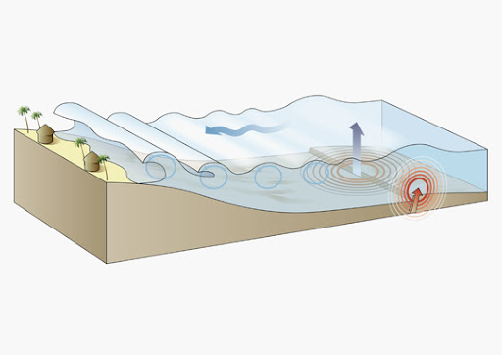

Slide 39
Según
el tiempo
en el que
se repite
la perturbación
Notes:
39
39

Slide 40
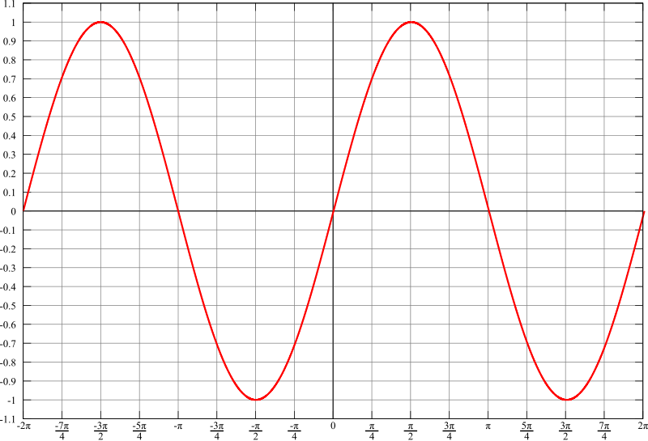
ONDAS PERIÓDICAS
La perturbación local que las origina se repite a intervalos constantes llamado período, T.
Notes:
40
40

Slide 41
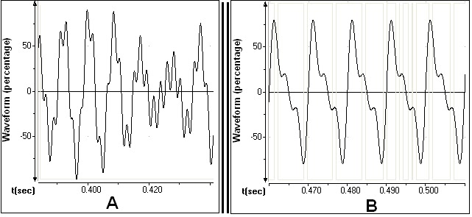
La perturbación local que las origina puede repetirse a intervalos constantes sin necesidad de que sea senoidal.
Notes:
41
41

Slide 42
ONDAS NO PERIÓDICAS
La perturbación que las origina se da aisladamente o, en el caso de que se repita, las perturbaciones sucesivas tienen características diferentes.
Notes:
42
42

Slide 43
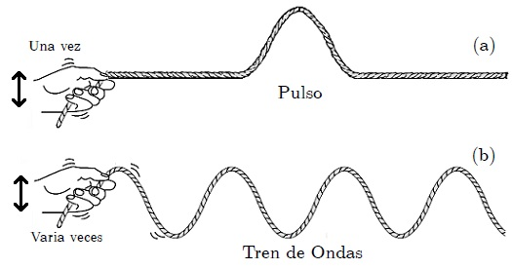
Las perturbaciones aisladas también se denominan PULSOS.
Notes:
43
43

Slide 44
Descripción matemática
de las
ondas mecánicas
unidimensionales
Notes:
44
44

Slide 45
Ondas viajeras unidimensionales
Una onda viajera se puede representar como una función:
y = f(x, t)
una función de dos variables independientes.
Si la forma de la onda no cambia con el tiempo, podemos representar el desplazamiento vertical y, de la onda, para todos los tiempos ulteriores como:
y = f (x – v t) Onda desplazándose a la derecha.
y = f (x + v t) Onda desplazándose a la izquierda.
y(x,t): Función de Onda.
v: velocidad de desplazamiento de la onda.
Notes:
45
45
45

Slide 46
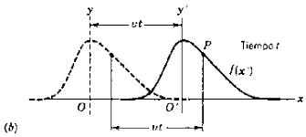
FUNCIÓN DE ONDA
Notes:
46
46
46

Slide 47
Notes:
47
47
47

Slide 48
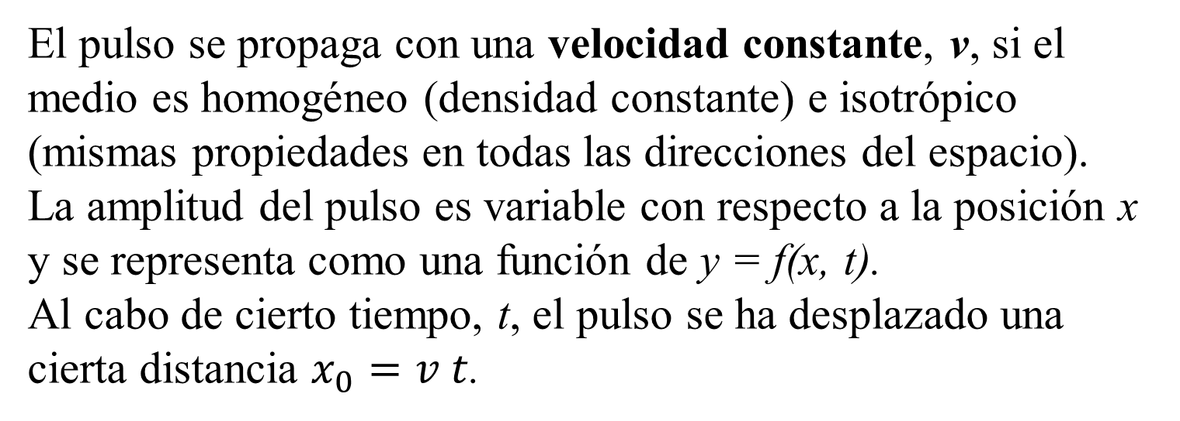
El pulso se propaga con una velocidad constante, v, si el medio es homogéneo (densidad constante) e isotrópico (mismas propiedades en todas las direcciones del espacio).
La amplitud del pulso es variable con respecto a la posición x y se representa como una función de y = f(x, t).
Al cabo de cierto tiempo, t, el pulso se ha desplazado una cierta distancia $x_{0}=v t$.

Slide 49
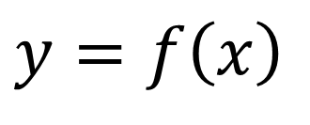
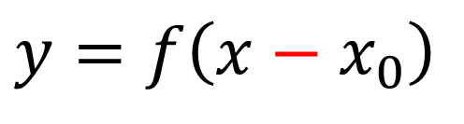
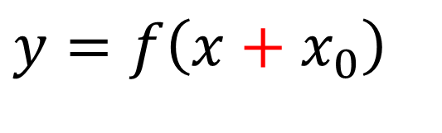
Sea una función que podría representar a cualquier magnitud física
$$y=f\left(x\right)$$
Si se sustituye x por x - x₀ se obtiene la función:
$$y=f\left(x−x_{0}\right)$$
que tendría la misma forma que la función original, pero aparecería desplazada hacia la derecha una cantidad x_{0.}
De la misma forma la siguiente función:
$$y=f\left(x+x_{0}\right)$$
corresponde a la función original desplazada hacia la izquierda una cantidad x_{0.}
Notes:
49
49

Slide 50
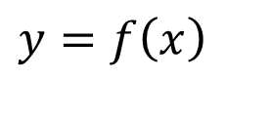


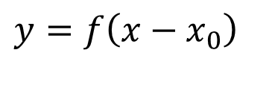
$$y$$
$$y=f\left(x+x_{0}\right)$$
$$y=f\left(x\right)$$
$$y=f\left(x−x_{0}\right)$$
Notes:
50
50

Slide 51
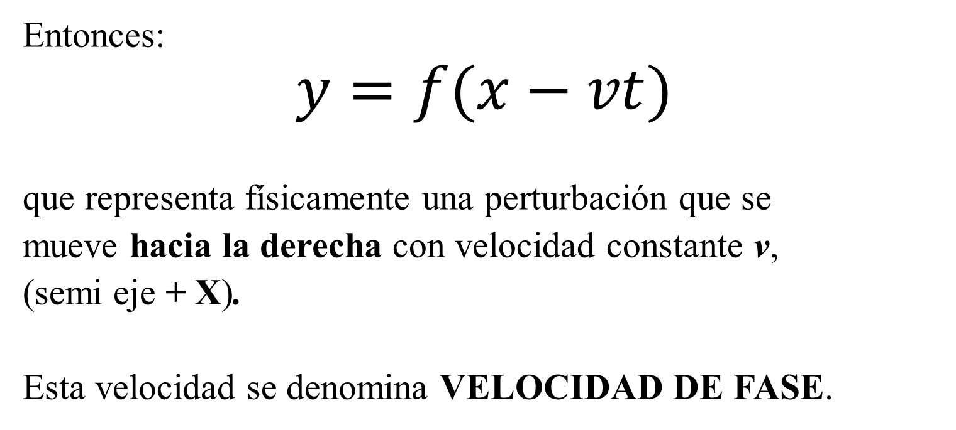

Si x₀ varía con el tiempo, se puede expresar como:
$$x_{0}=vt$$
Entonces:
$$y=f(x−vt)$$
que representa físicamente una perturbación que se
mueve hacia la derecha con velocidad constante v,
(semi eje + X).
Esta velocidad se denomina VELOCIDAD DE FASE.
Notes:
51
51

Slide 52





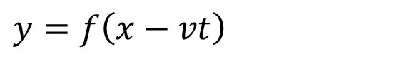
$$y$$
$$v$$
$$v$$
$$v$$
$$v$$
$$y=f\left(x−vt\right)$$
Notes:
52
52

Slide 53
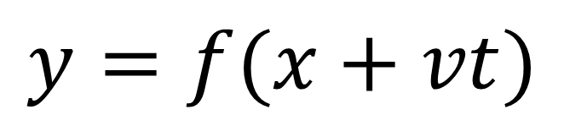
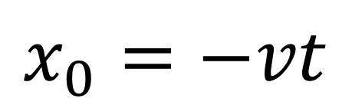
Del mismo modo:
$$x_{0}=−vt$$
Entonces:
que representa a una perturbación que se mueve hacia la izquierda con velocidad v, (semi eje - X).
.
$$y=f(x+vt)$$
Notes:
53
53

Slide 54
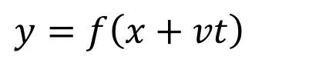




$$y$$
$$v$$
$$v$$
$$v$$
$$y=f\left(x+vt\right)$$
Notes:
54
54

Slide 55
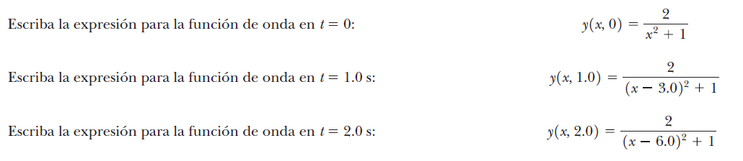
Ejemplo

Slide 56
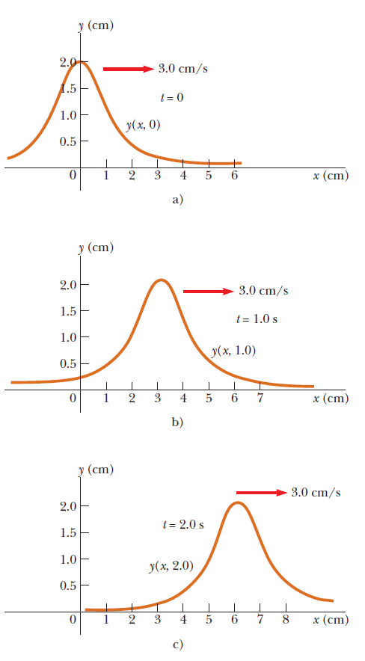

Slide 57
FENÓMENOS ONDULATORIOS
Todas las ondas tienen un comportamiento común bajo un numero de situaciones estándar, a esto se les llama fenómenos ondulatorios.
Las ondas pueden experimentar los siguientes
comportamientos:
    1. Difracción
    2. Efecto Doppler
    3. Onda de choque
    4. Interferencia
    5. Reflexión
    6. Refracción o Transmisión
Notes:
57
57

Slide 58
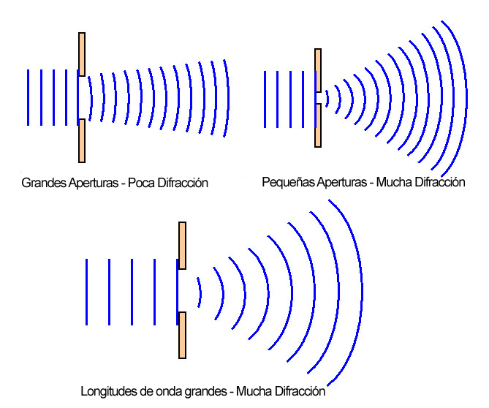
DIFRACCIÓN
Consiste en el curvado y esparcido de las ondas cuando encuentran un obstáculo o al atravesar una abertura.
Notes:
58
58

Slide 59
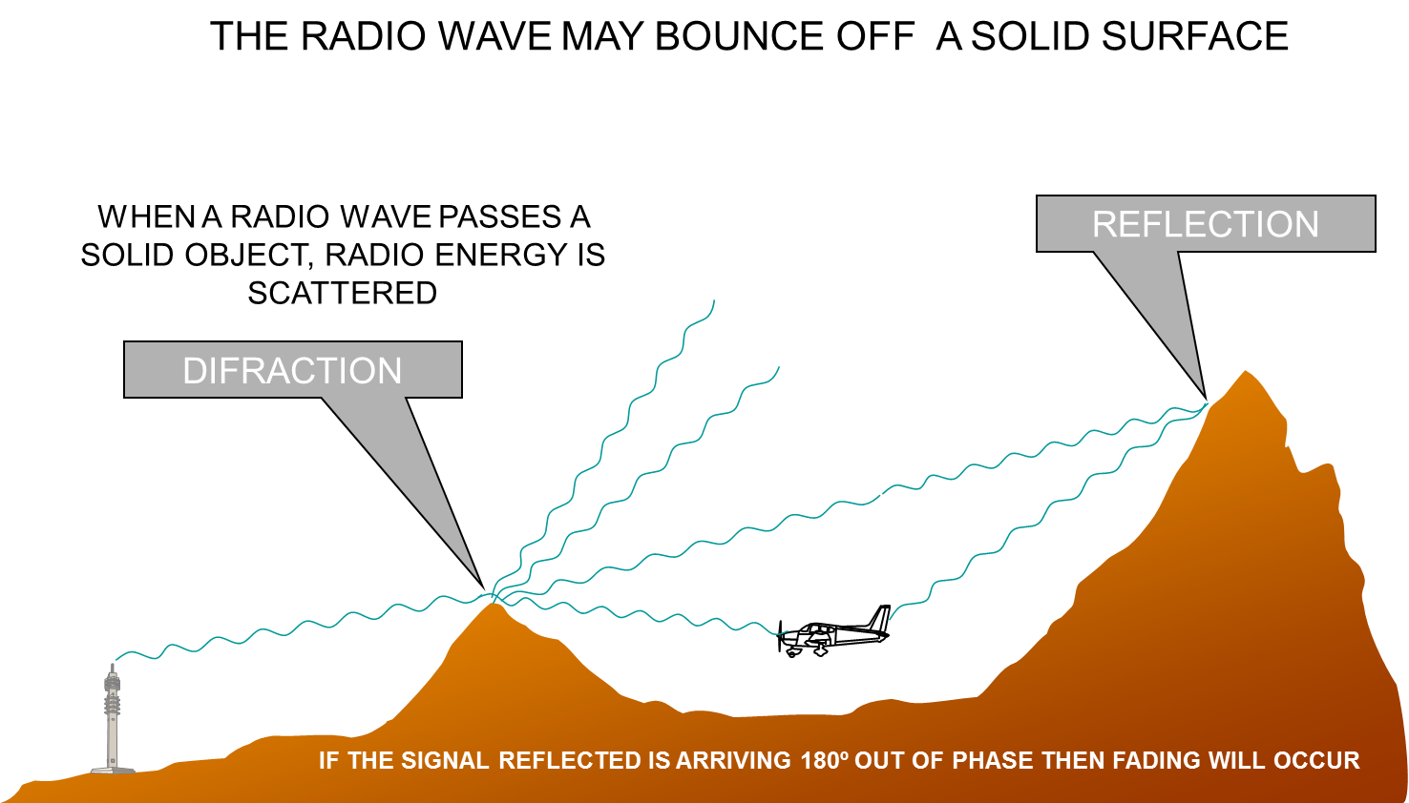

Slide 60
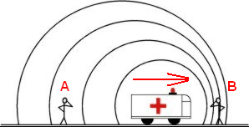
EFECTO DOPPLER
Se produce en ondas sonoras cuando la fuente se mueve rápido en el espacio y el receptor percibe un cambio en la frecuencia de la onda que genera el sonido, pero este cambio de frecuencia percibido es solo aparente.
En el dibujo se
observa que el
receptor A percibe
un sonido más
grave (menor
frecuencia),
mientras que el
receptor B percibe
un sonido más
agudo (mayor
frecuencia).
Notes:
60
60

Slide 61
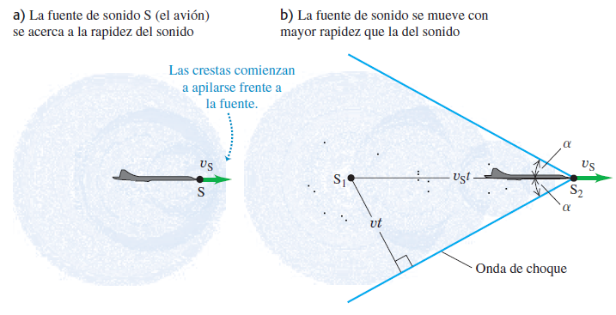
ONDA DE CHOQUE
Ocurre cuando varias ondas que viajan en un medio se superponen formando un cono. El ejemplo más común de este fenómeno es el desplazamiento de los aviones.
Notes:
61
61

Slide 62
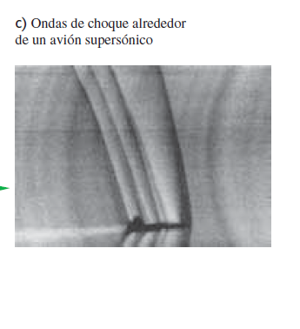
Notes:
62

Slide 63
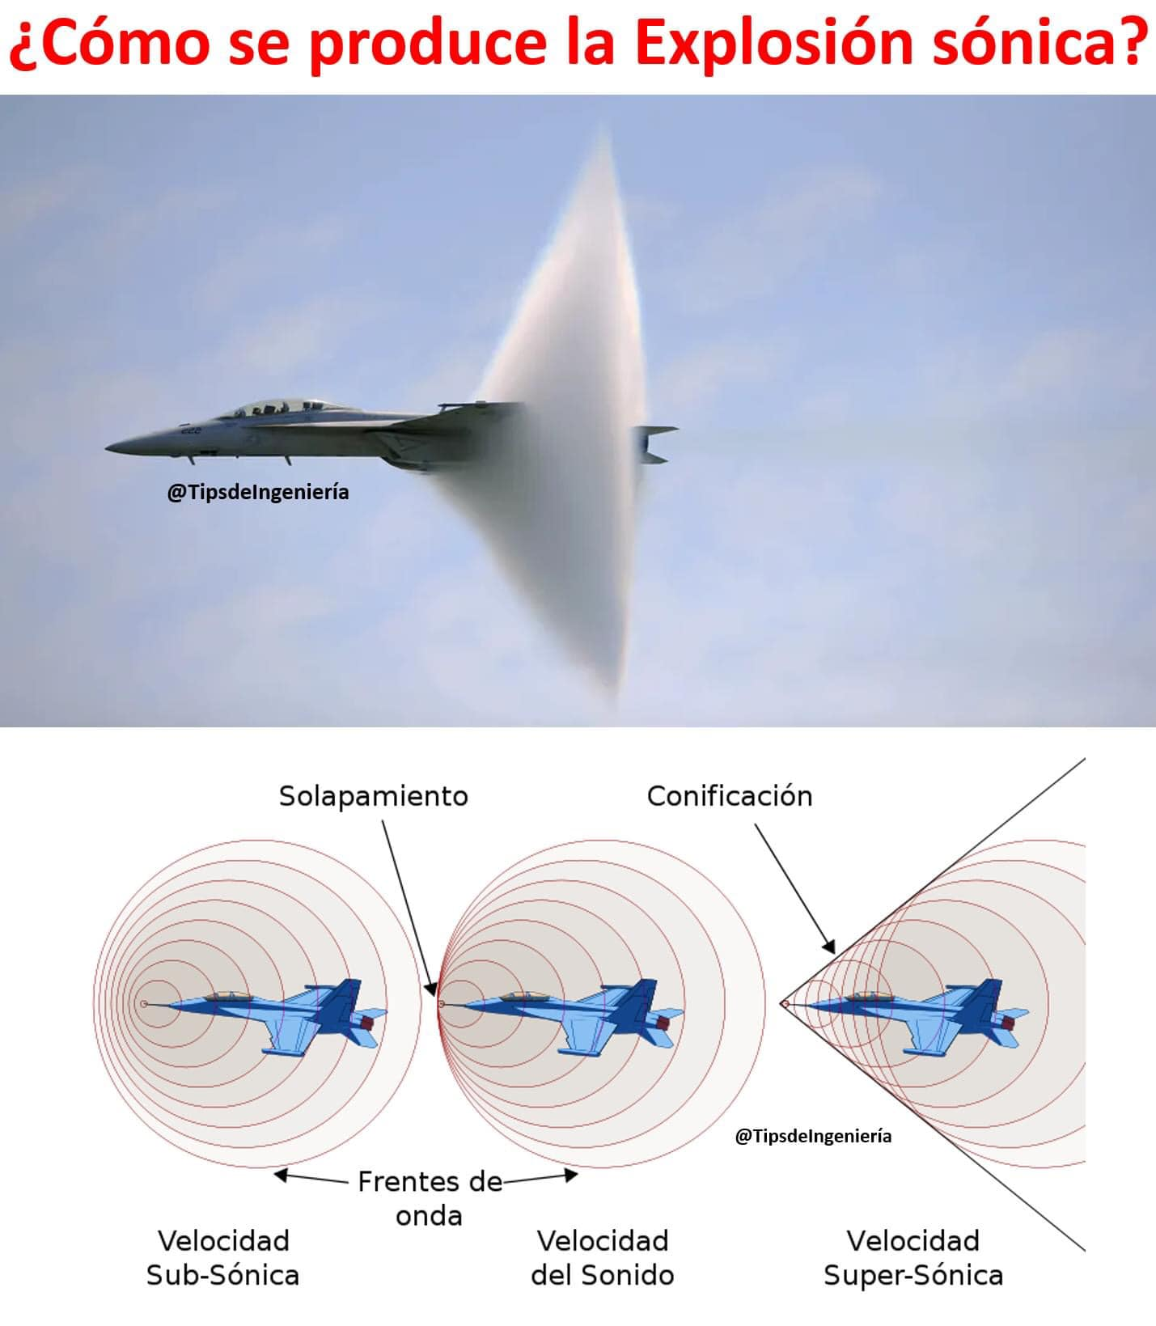

Slide 64
SUPERPOSICIÓN DE ONDAS
El PRINCIPIO DE SUPERPOSICIÓN establece que:
Si dos o más ondas viajeras se mueven a través de un medio isotrópico y homogéneo, la función de onda resultante en cualquier punto es la suma algebraica de las funciones de ondas individuales.
Las ondas que obedecen este principio son llamadas ONDAS LINEALES.
Las que no lo cumples son ONDAS NO LINEALES.
Notes:
64
64
64

Slide 65
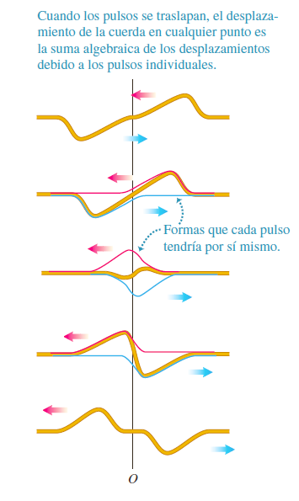
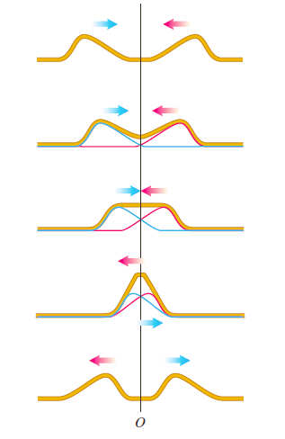
Notes:
65

Slide 66
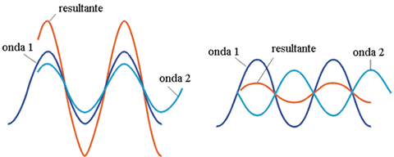
INTERFERENCIA
Ocurre cuando dos ondas se combinan al encontrarse en el mismo punto del espacio. Al propagarse dos o más ondas por un medio, la perturbación total resultante es la suma de las perturbaciones de ambas ondas. La interferencia puede ser constructiva (izquierda) o destructiva (derecha).
Notes:
66
66

Slide 67
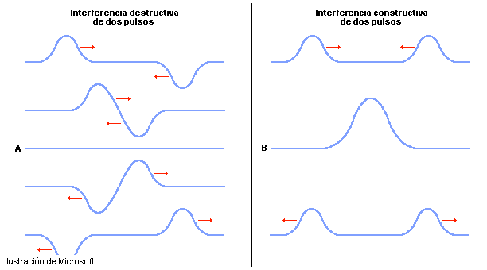
Notes:
67
67

Slide 68
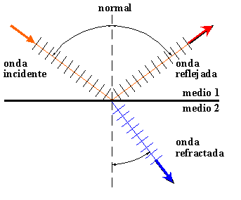
REFLEXIÓN
La reflexión es el cambio de dirección de un rayo o una onda que ocurre en la superficie de separación entre dos medios, de tal forma que regresa al medio inicial. Ejemplos comunes son la reflexión de la luz, el sonido y las ondas en el agua.
Notes:
68
68

Slide 69

Notes:
69
69

Slide 70

Notes:
70
70

Slide 71


Reflexión de un pulso de onda viajera en el extremo fijo de una cuerda alargada.
El pulso reflejado se invierte, pero su forma permanece igual.
Pulso incidente
Pulso reflejado
Notes:
71
71
71

Slide 72


Reflexión de un pulso de onda viajera en el extremo libre de una cuerda alargada.
El pulso reflejado no se invierte.
Pulso incidente
Pulso reflejado
Notes:
72
72
72

Slide 73


Un pulso viaja hacia la derecha en una cuerda ligera unida a una cuerda pesada. Parte del pulso se refleja y parte del pulso se transmite a la cuerda más pesada.
Pulso incidente
Pulso transmitido
Pulso reflejado
Un pulso viaja hacia la derecha en una cuerda pesada unida a una cuerda ligera. Parte del pulso se refleja y parte del pulso se transmite a la cuerda más ligera.
Pulso incidente
Pulso reflejado
Pulso transmitido
Notes:
73
73
73

Slide 74



Notes:
74
74
74

Slide 75
REFRACCIÓN O TRANSMISIÓN
Ocurre cuando una onda cambia de dirección al entrar en un nuevo medio en el que viaja a distinta velocidad.
Notes:
75
75

